Slide 1
Waarom cultuuronderwijs?
Cultuureducatie is een essentieel en onmisbaar onderdeel van het onderwijs. Goed cultuuronderwijs zet aan tot nadenken over jezelf, de ander en de wereld. Het prikkelt de nieuwsgierigheid, stimuleert de verbeelding, raakt en verwondert. Goed cultuuronderwijs biedt een veilige setting om te experimenteren en uitdrukking te geven aan jezelf. Het laat kinderen cultuur ervaren als maker, deelnemer en publiek. Het biedt kinderen de basisvaardigheden op het gebied van de kunstvakken. Goed cultuuronderwijs is een kenmerk van de school, voelbaar en zichtbaar bij leerlingen en ouders en wordt gegeven door deskundigen (expert, vakdocent).
2 november

Slide 2
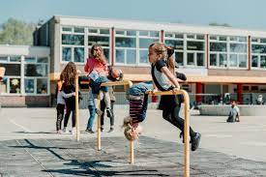
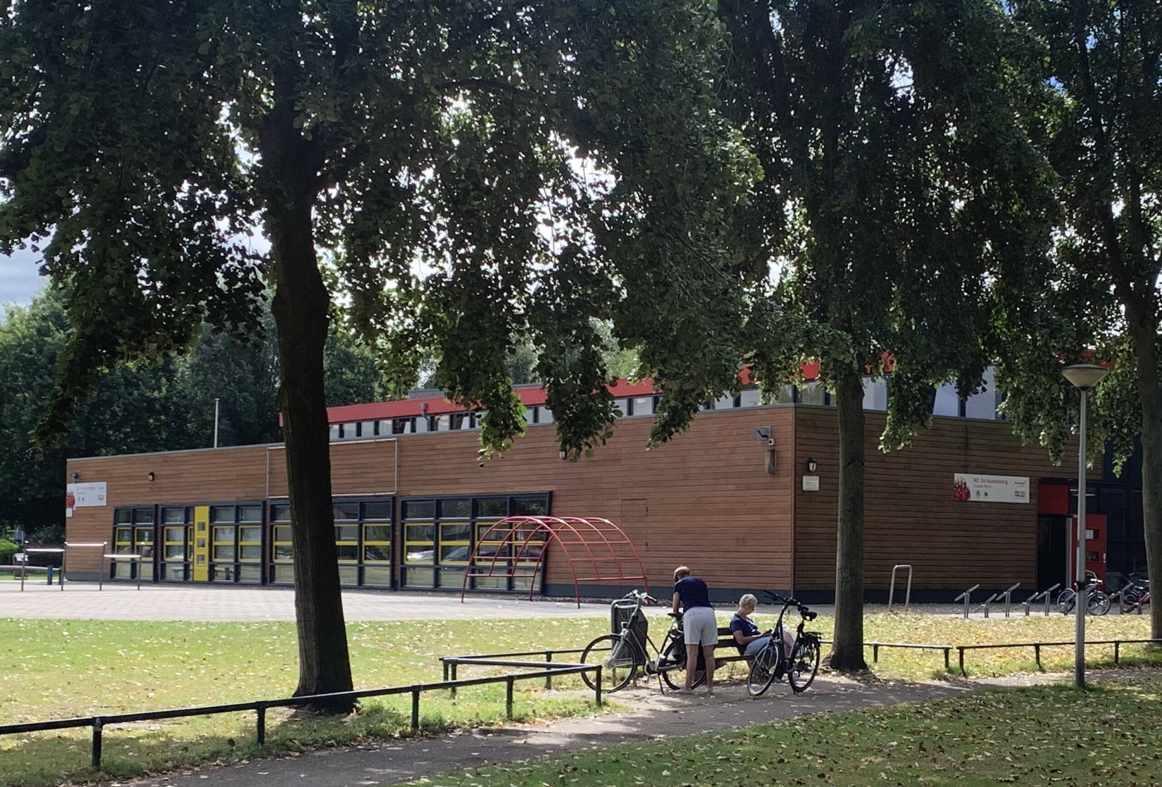

Slide 3
Doelen van deze workshop:
Doel is wendbaar en sensitief zijn in vinden van lessuggesties vanuit kunstvakken, waarbij eigen omgeving of methode Blink de inzet is.
Doel is om inzicht in het creatieve proces van SLO binnen de kunstvakken te krijgen.
Doel is om de procesgerichte didactiek in te leiden als opmaat naar een visie op cultuureducatie bij de Hunenborg.

Slide 4
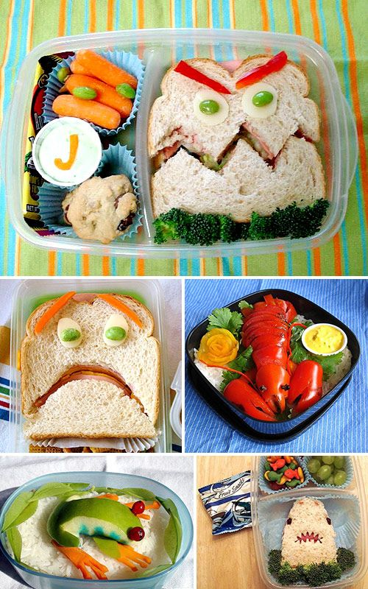
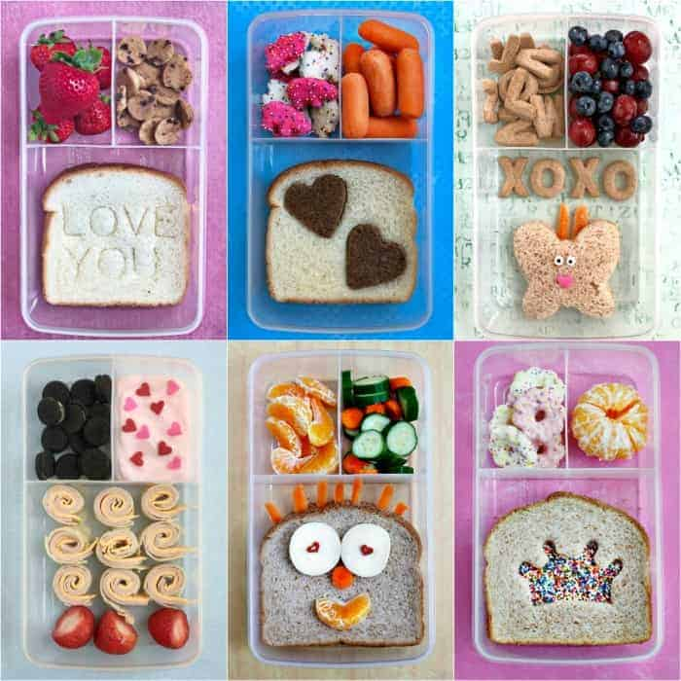

Slide 5
Fotomateriaal van de lunch

Slide 6
BEREIDINGSWIJZE Gebruik je afbakbroodjes? Begin dan met het afbakken van de broodjes volgens de instructies op de verpakking. Snijd de broodjes open en besmeer met een lekkere laag roomkaas. Snijd de avocado open, verwijder voorzichtig de pit en haal het vruchtvlees uit de schil. Snijd de avocado in plakjes. Leg wat sla op het broodje, dan wat plakjes kipfilet, de plakjes avocado en wat gehalveerde cherrytomaatjes. Tot slot wat pecannoten en/of walnoten en een snuf peper erover en smullen maar!
Lunch volgens een vast recept.
SANDWICH MET ROOMKAAS EN AVOCADO
Sandwich met roomkaas,
avocado, kip en noten.
Voorbereidingstijd: 5 min
Bereidingstijd: 5 min
Totale tijd: 10 min
Recept voor: 2 personen
BENODIGDHEDEN
2 broodjes
1 avocado
4 plakjes kipfilet
50 gr roomkaas
gemengde sla
handje noten
snuf peper
6 cherrytomaatjes

Slide 7
Opdracht maak een creatieve boterham.
Elke leerkracht maakt een lunch/boterham voor een andere leerkracht passend bij die collega. Er wordt daarbij rekening gehouden met de beeldaspecten: compositie; statisch versus dynamisch en kleur; sfeerkleuren, contrastkleuren, warme en koele kleuren.

Slide 8
In de oriëntatiefase ben je bezig om de opdracht je toe te trekken, voor wie maak ik het, wie is dat, wat wil ik over hem/haar vertellen, waarmee gaan we dat doen, wat is er allemaal aanwezig?
Onderzoeksfase; daarin wordt met de verschillende etenswaren en technieken gewerkt. Wat is er allemaal mogelijk met voedsel ? Hoe kan ik het vervormen, neerleggen, rangschikken, wanneer is het te saai? etcetera.
In de uitvoerende fase wordt er druk gewerkt aan het maken van een creatieve lunch.
Evalueren wordt gedaan doordat iedereen zijn lunch aan de collega aanbiedt en dat beiden aangeven wat je erin ziet en waarom het bij je collega past. Ook let je op de beeldaspecten en gebruik van verschillende technieken.
Na de lunch tijdens de workshop het SLO model erbij pakken en in 2 tallen bespreken nav eigen lunch.
In relatie tot dit model. En koppelen aan kunstopdrachten.

Slide 9
Creatief denken en handelen Creatief denken en handelen is het vermogen om nieuwe en/of ongebruikelijke maar toepasbare ideeën voor bestaande vraagstukken te vinden. ​Hierbij horen: het kennen en hanteren van creatieve technieken;
het denken buiten gebaande paden;
nieuwe samenhangen kunnen zien;
het durven nemen van (verantwoorde) risico’s;
fouten kunnen zien als leermogelijkheden;
en een ondernemende en onderzoekende houding.
21e-eeuwse vaardigheden - SLO ​ Vier fasen het creatief proces Bij oriënteren gaat het er om dat de leerling geprikkeld wordt om de opdracht en het thema te verkennen. Hierbij gaat het om waarnemen (zien, horen, voelen, enz.), associëren, fantaseren, beschouwen, en (nieuwe) ideeën opdoen. Er wordt bijvoorbeeld een kunstwerk getoond, muziek geluisterd, een verhaal verteld of een voorstelling bekeken. De reflectie richt zich in deze fase op de ruimte om het thema of de opdracht van alle kanten te bekijken, te beluisteren en te beleven. Vervolgens onderzoekt de leerling verschillende mogelijkheden en oplossingen voor de opdracht of de verwerking van het thema. De leerlingen worden gestimuleerd om eigen, verschillende mogelijkheden te bedenken en (alleen of samen met medeleerlingen) keuzes te maken. De reflectie richt zich dan ook op het onder woorden brengen van de verschillende keuzes in deze onderzoeksfase. Ze kunnen desgewenst teruggrijpen naar elementen uit de oriëntatiefase. ​Wanneer de leerlingen de fase van onderzoeken hebben doorlopen maken ze gebruik van de vakspecifieke kennis en vaardigheden die zij nodig hebben voor het uitvoeren van de opdracht. Bij reflectie wordt steeds een relatie gelegd tussen de keuzes in de uitvoeringsfase en de onderzoeksfase. In deze fase wordt feedback gegeven, door de leerkracht, gastdocent of door medeleerlingen, op de uitvoering. In een volgende fase wordt het product en het doorlopen proces nader beschouwd. Er worden leerpunten geformuleerd die de opstart vormen voor een volgende opdracht en een volgend creatief proces. Dit is de fase van evalueren. ​

Slide 10
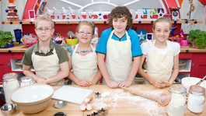
Vooraf https://npokennis.nl/story/253/kan-je-creativiteit-bevorderen
Iedereen krijgt kauwgumpje tijdens deze uitleg.

Slide 11
We gaan naar boven en bekijken de prent op wand

Slide 12
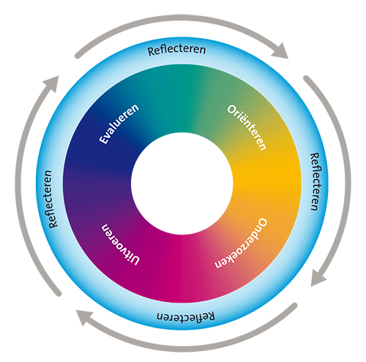
Doel is wendbaar en sensitief zijn in vinden van lessuggesties vanuit kunstvakken, waarbij eigen omgeving of methode Blink de inzet is.
Per bouwgroep, brainstormen over eventuele lesmogelijkheden adhv deze prent , of richting de prentenboek.
Kort zelf individueel brainstormen,
daarna per groepje uitwisselen van alles wat kan.
Fases: oriënteren en onderzoeken
Een korte schets van een kunstles bedenken. Uitvoeringsfase
En dan evaluatiefase, wat is er haalbaar?

Slide 13
Mbv SLO format https://www.slo.nl/publish/pages/3882/7377-brochure-lesvoorbereiding-kunstz-o-stappenplan-defweb
Korte Pitches per bouw geven
ICc ers kans geven om wijkproject midden in te leiden? Kleurrijke wereld, wie is de kwast?
Opdracht; Bekijk format slo en geef aan wat jij hiervan ij je igen of lessen van Oyfo docenten terug kunt vinden.

Slide 14
Evaluatie en terugblik op blended learning

